Slide 1
Металлисты
Презентация на тему «Субкультуры»
Подготовила ученица 11-Т класса
Боровикова Богдана

Slide 2
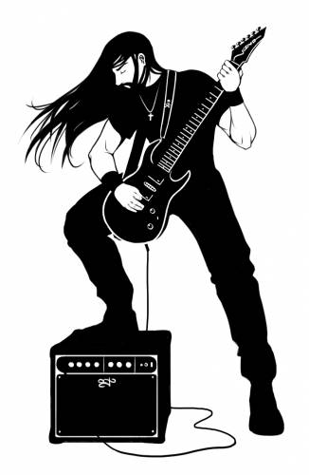
Кто такие металлисты?
Металлисты (металхэ́ды, металлеры) — субкультура, вдохновлённая музыкой в стиле метал, появившаяся в 1970-е годы.
Субкультура широко распространена
в Северной Европе, достаточно
широко — в России, Украине, Беларуси,
в Северной Америке, есть значительное
количество ее представителей в Южной
Америке, Южной Европе и Японии.
На Ближнем Востоке металлисты
(как и многие другие «неформалы»)
малочисленны.

Slide 3
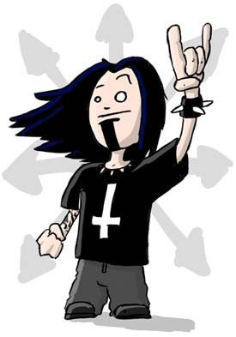
Название
Слово «металлист» — русское, производная от слова «металл» с добавлением суффикса «-ист». Изначально оно означало «жестянщиков», работников металлургии. Металлист в значении «поклонник тяжёлого металла» вошло в обиход в конце 1980-х.
В английском языке аналогом русского «металлист» является metalhead — «металлоголовый», «помешанный на металле». Металлистов также называют жаргонными словами headbanger — «головотряс» и mosher — «толкающийся», в соответствии с поведением фанатов на концертах.

Slide 4
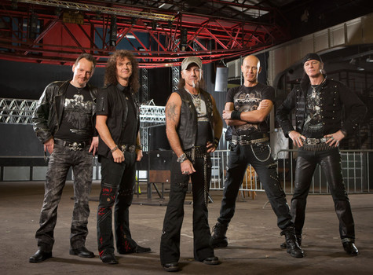
стиль
Типичную моду среди металлистов можно описать так:

Slide 5
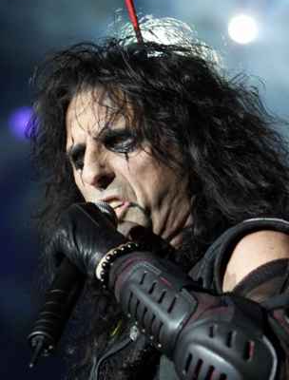
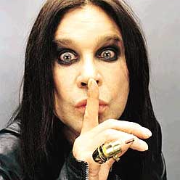
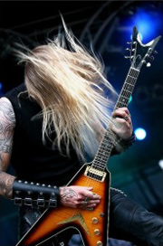
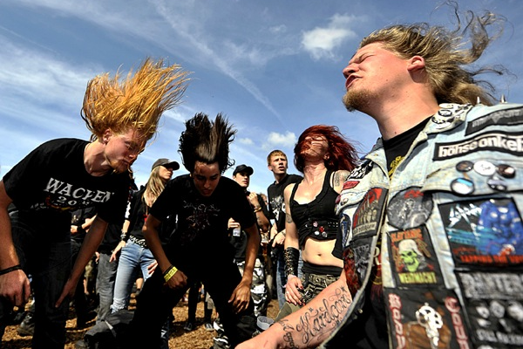
Длинные волосы у мужчин (распущенные или собранные в хвост);

Slide 6
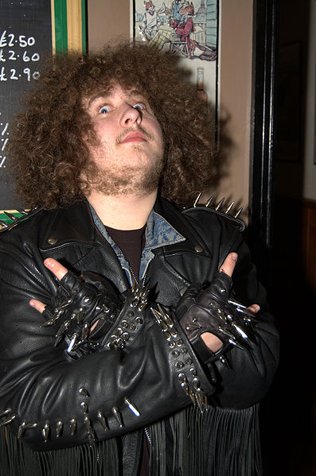
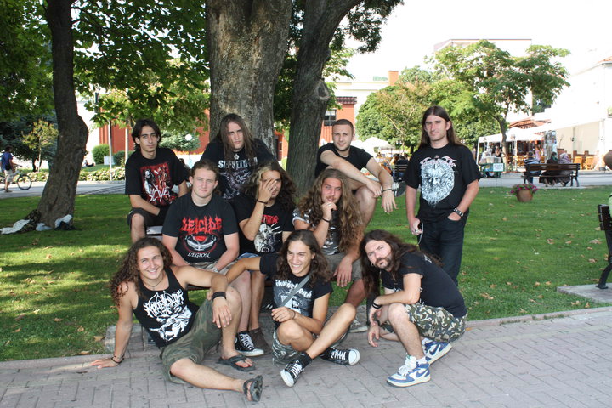
Преимущественно чёрный цвет в одежде
Кожаная мотоциклетная куртка «косуха», кожаный жилет.
Банданы
Чёрные футболки или балахоны с логотипом любимой металлической группы.

Slide 7
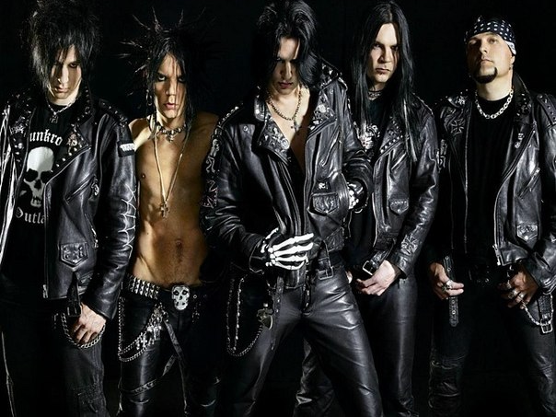
Напульсники — кожаные браслеты с шипами, шипастые, проклёпанные ремни, цепи на джинсах.
Короткие или высокие сапоги с цепями — «казаки». Тяжелая обувь — «камелоты», «керзы», «гриндерсы», «мартинсы», «стилы», «гады», обычные высокие ботинки. Туфли (как правило, остроносые, «готические» штиблеты), кожаные кроссовки.
Кожаные штаны, армейские штаны, джинсы.

Slide 8
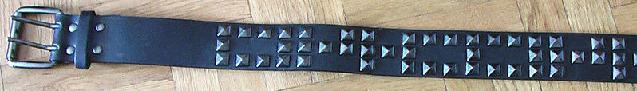
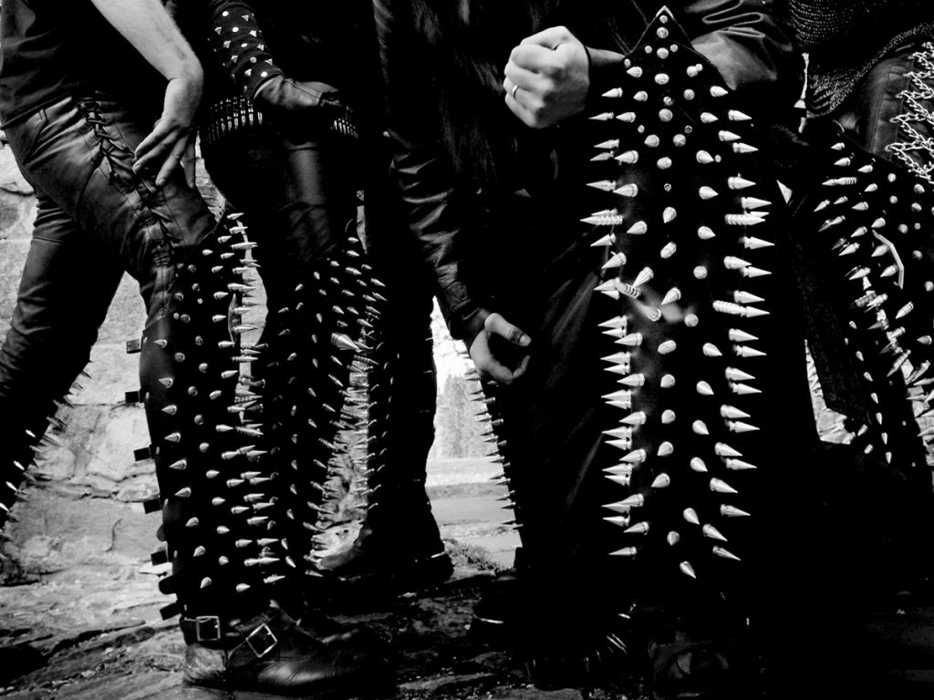
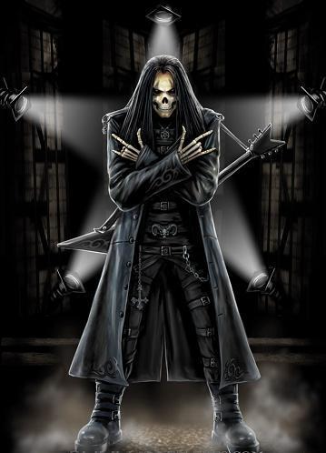
Клёпки и шипы на одежде и аксессуарах;
Часто — длиннополая одежда черного цвета (плащи, пальто);
Мотоциклетные кожаные перчатки без пальцев.

Slide 9
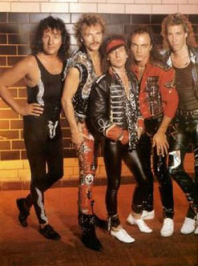
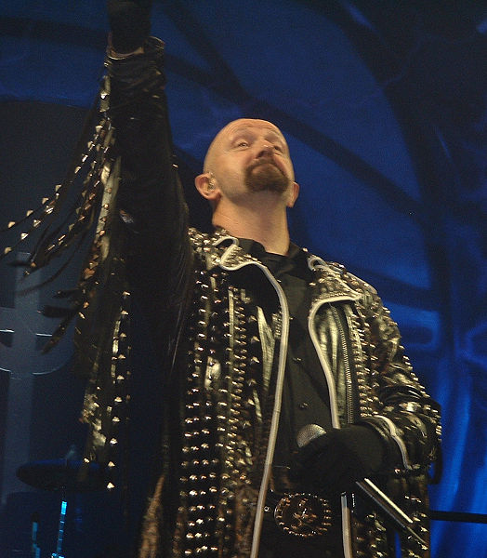
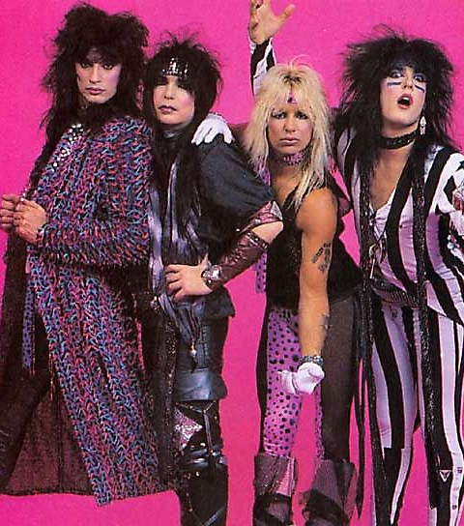
В 80-е годы мода в мире металла во многом определялась популярностью глэм-метала, было популярно ношение белых, «тигровых» и т. п. кожаных курток, белых кроссовок, но в конце 80-х — начале 90-х сформировался более «суровый» и более практичный костюм металлиста — в стиле «чёрная одежда + кожаная куртка с клёпками».
Одним из первых стал так одеваться на сцене Роб Хэлфорд. С 1978 года он стал появляться на сцене в чёрной фуражке и кожаной одежде с металлическими клёпками.

Slide 10

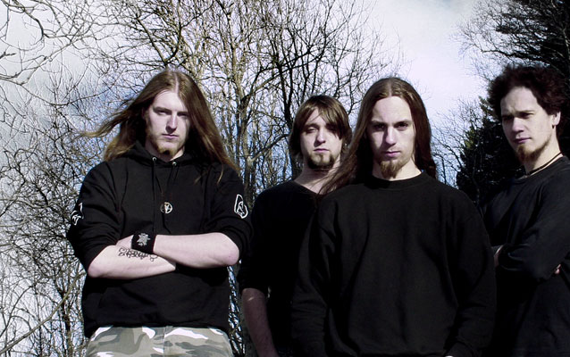
Одежда металлистов во многом пересекается с байкерской. В первую очередь, общим у байкеров и металлистов элементом костюма является кожаная куртка-косуха.
Однако одежда не является основным атрибутом представителей данной субкультуры. Среди поклонников «тяжёлой» музыки немало тех, кто равнодушно, иронично, а то и отрицательно относится к «дресс-коду», принятому в тусовке.

Slide 11
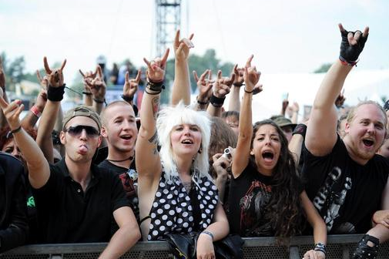
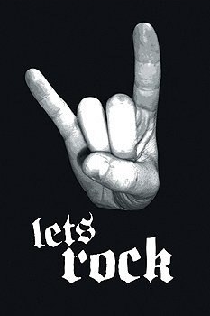
Жест «коза»
Характерный жест металлистов, известный в России под названием «коза» — вскинутый вверх кулак с разжатым мизинцем и указательным пальцем. В обиход рокеров и металлистов «козу» ввёл певец Ронни Джеймс Дио.Ронни научила этому жесту его бабушка, суеверная итальянка. По воспоминаниям Ронни, она складывала этот знак, если встречала цыган и прочих подозрительных людей, а внуку объясняла, что это защищает от «дурного глаза».

Slide 12
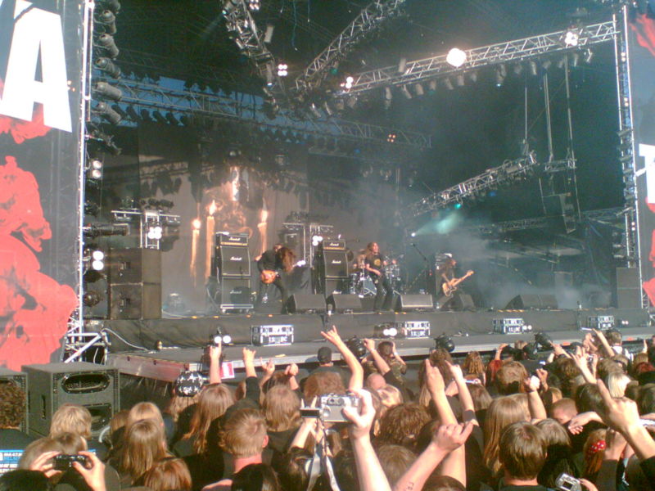
Особенности поведения и образ жизни
Большинство металлистов, покупая билеты на концерт метал-группы, предпочитают не сидячие места, а танцевальный партер. Во время концерта зрители в танцполе танцуют, прыгают, трясут головой, подпевают, громко кричат, показывают «козу». Музыканты поддерживают такое поведение поклон- ников: часто вокалист поворачивает микрофон в зал, чтобы зрители спели несколько строк; после окончания концерта музыканты бросают в толпу медиаторы и барабанные палочки.

Slide 13
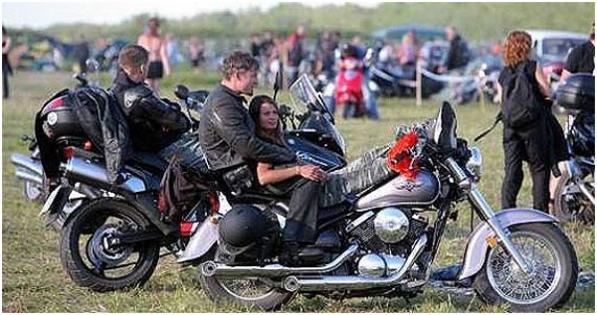

Известна давняя связь культуры металлистов с культурой байкеров. Мотоциклы и скорость вообще воспеваются метал-группами как символ силы и независимости. В свою очередь, среди байкеров хэви-метал является наиболее популярной музыкой.
Среди металлистов популярна фантастическая и мистическая литература, мифология.
Металлисты обычно не ассоциируются с употреблением наркотиков, но считаются склонными к употреблению алкоголя (в особенности пива).

Slide 14
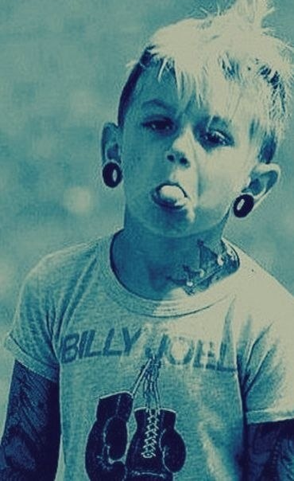
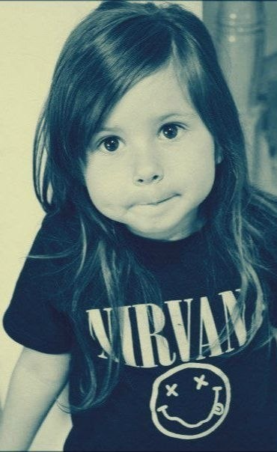
Мировоззрение
В отличие от других субкультур, субкультура металлистов лишена ярко выраженной идеологии и сосредоточена только вокруг музыки. Тем не менее, есть некоторые особенности мировоззрения, которые можно назвать типичными для значительной части металлистов. Тексты метал-групп пропагандируют независимость, самостоятельность и уверенность в себе, культ «сильной личности». Для многих металлистов субкультура служит средством отчуждения от «серой реальности», формой молодёжного протеста.
В прессе появлялись исследования, утверждающие, что интеллектуальный уровень металлистов зачастую довольно высок,
на основании чего делается вывод, что увлечение металлом может быть признаком интеллектуальности.
По результатам опроса 1000 одарённых подростков, проведённого в 2007 году, многие из них ответили, что слушают метал и другую рок-музыку тяжелых направлений для снятия стресса.

Slide 15
